Slide 1
Electromyographie
Cours 1 : bases techniques
Cours 2 : EMG au repos
Cours 3 : EMG lors de la contraction volontaire
SD Nandedkar & François Wang

Slide 2
Unité motrice (UM) : Sherrington, 1929
Le principe de l’aiguille concentrique : Adrian & Bronk, 1929
Motoneurone spinal
Axone moteur
Terminaison axonale
Fibre musculaire
Plaque motrice
L’unité motrice

Slide 3
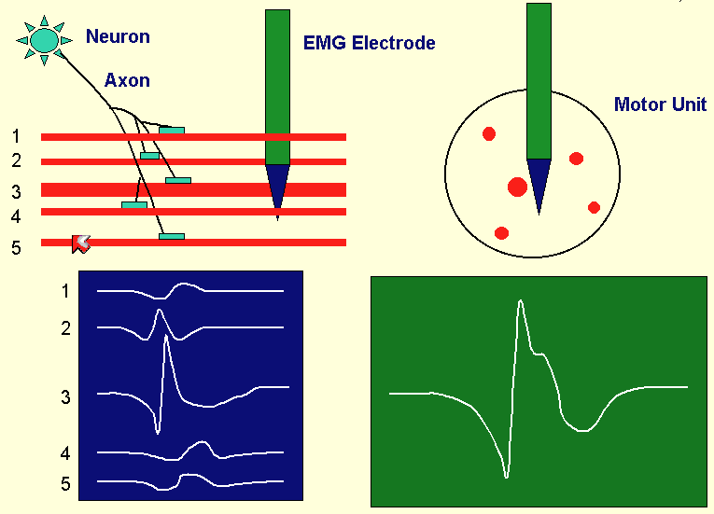
Le potentiel d’unité motrice : PUM - sommation des potentiels de fm + dispersion temporelle
L’unité motrice

Slide 4
Dispersion temporelle - variabilité de la conduction axonale - variabilité de la transmission neuromusculaire - variabilité de la conduction musculaire (distance variable entre la plaque motrice et l’aiguille + variabilité du diamètre des fm)
Morphologie du PUM - nombre de fm - distribution des fm - taille des fm - localisation des plaques motrices - innervation terminale
L’unité motrice

Slide 5
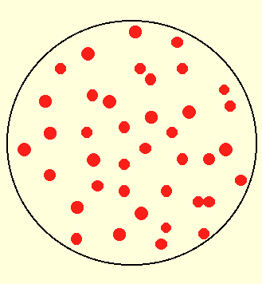
La ditribution des fibres musculaires (Edstrom & Kugulberg, 1968 ; Stålberg & Trontelj, 1994) - au hasard - > 300 𝜇m entre 2 fm d’1 UM
Vitesse de propagation des fm (Stålberg) - 2,2 + 0,05 (diamètre – 20) m/s - varie en fonction de la fréquence de décharge de l’UM
L’unité motrice

Slide 6
Le nombre et la taille des unités motrices (Feinstein et al, 1955)
Muscle | Nombre d’UM | Nombre de fm/UM | Diamètre des fm (𝜇m)
Platysma | 1096 | 25 | 20
1er lombrical | 98 | 107 | 21
1er IO | 119 | 340 | 26
Brachioradialis | 315-350 | > 410 | 34
Tibial antérieur | 445 | 562-657 | 57
Gastrocnemius | 579 | 1634-1934 | 54
L’unité motrice

Slide 7
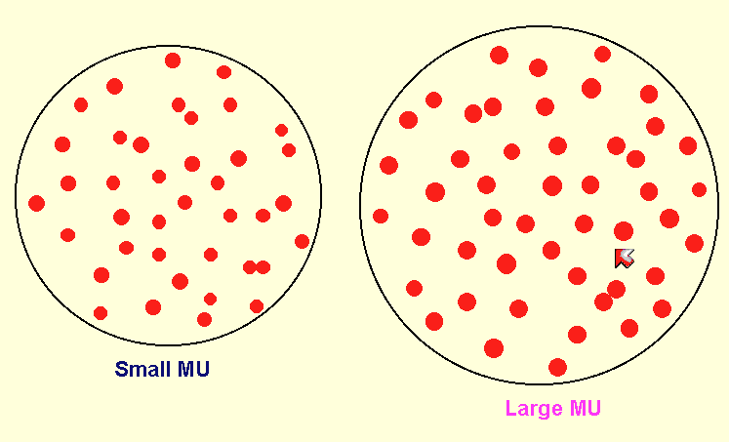
Le territoire des unités motrices (Stålberg & Dioszeghy, 1991)
L’unité motrice

Slide 8
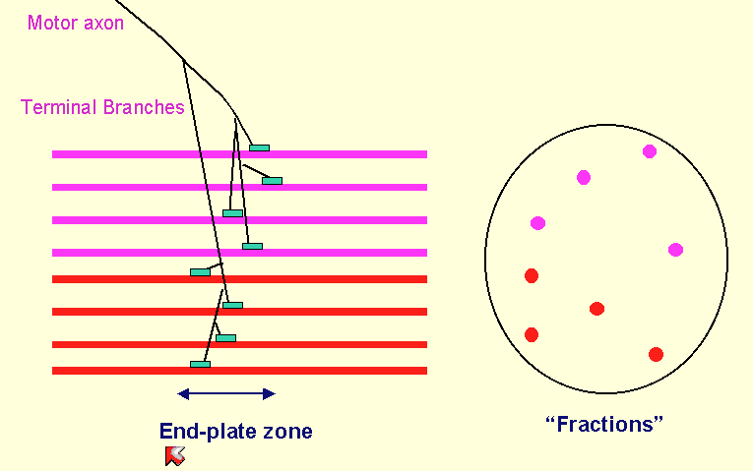
Innervation terminale (Stålberg & Antoni, 1980)
L’unité motrice

Slide 9
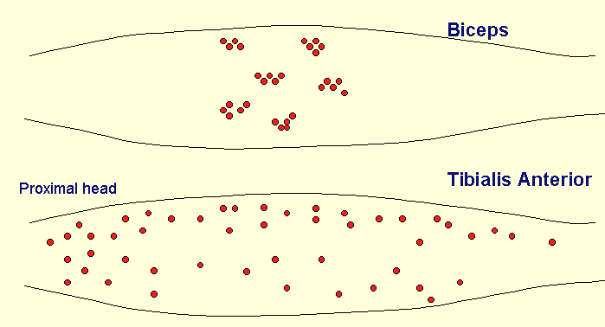
Zone des plaques motrices (Aquilonius et al, 1984)
L’unité motrice

Slide 10
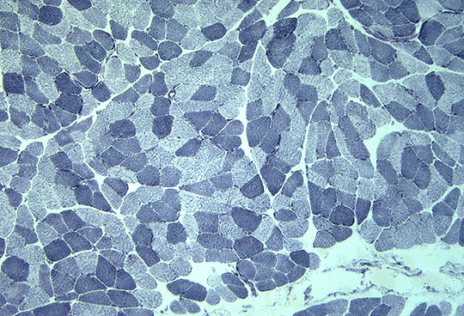
Différents types métaboliques de fm (Burke, 1980) - Type I : résistante à la fatique - Type IIB : non résistante à la fatigue - Intermédiaire
1 UM contient un seul type de fm
Les UM de type I sont activées pour des efforts modérés Les UM de type IIB sont activées pour des efforts importants
Sur le plan histologique (biopsie musculaire) : les fm des différents types sont distribuées au hasard
L’unité motrice

Slide 11
Lors de la contraction musculaire volontaire, l’EMG étudie la traduction électrique de l’activation des motoneurones spinaux
Motoneurone spinal
Axone moteur
Terminaison axonale
PUM : 5 – 20 ms
Fibre musculaire
EMG
Twitch : 30 – 150 ms
Plaque motrice
Force
Le PUM précède de 30 à 100 ms le sommet du twitch
L’unité motrice

Slide 12
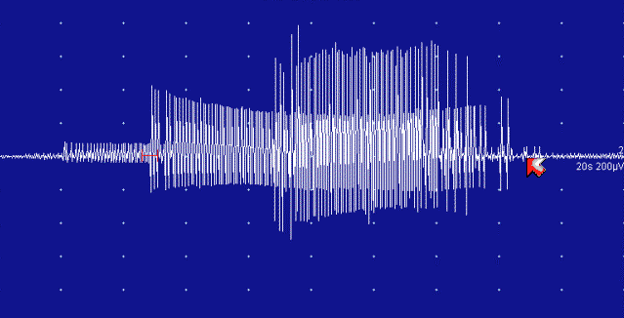
Petites unités motrices (I) - les plus nombreuses - résistantes à la fatigue
Grandes unités motrices (IIB) - peu nombreuses - non résistantes à la fatigue
The size principle (Henneman E, 1957) - lors d’un effort croissant de contraction musculaire : 1. les UM sont recrutées en fonction de leur taille 2. les petites UM en premier 3. les grandes UM en dernier - lors de la relaxation musculaire 4. les grandes UM sont mises au repos en premier…
L’unité motrice

Slide 13
Myopathies - perte de fibres musculaires (fm) fonctionnelles - réduction de la taille des unités motrices (UM) -> PUM d’amplitude et de durée réduites - nombre d’UM inchangé ou subnormal ⁻ fm de diamètre variable -> PUM polyphasiques
Neuropathies - dénervation musculaire -> perte d’UM -> tracés appauvris - réinnervation musculaire -> augmentation de la taille des UM -> PUM polyphasiques et instables (réinnervation débutante), PUM d’amplitude et de durée augmentées (réinnervation plus ancienne)
Processus pathologiques

Slide 14
Atteinte centrale - défaut central d’activation des UM -> réduction du nombre d’UM fonctionnelles -> tracés appauvris et réduction de la fréquence de décharge - PUM de morphologie normale
Bloc de conduction - défaut périphérique d’activation des UM -> réduction du nombre d’UM fonctionnelles -> tracés appauvris (fréquence de décharge normale ou augmentée)
Démyélinisation - nombre normal d’UM - morphologie normale des PUM
Processus pathologiques particuliers

Slide 15
Trouble de la transmission neuromusculaire - bloc permanent : perte en fm fonctionnelle -> augmentation du nombre d’UM de petite taille - bloc intermittent : PUM instable - nombre normal d’UM
Taille des UM -> amplitude et durée des PUM
Nombre d’UM -> richesse des tracés volontaires
Architecture des UM -> polyphasiques (réinnervation débutante ou variabilité du diamètre des fm) et instabilité de la morphologie (réinnervation débutante ou trouble de transmission neuromusculaire)
Fréquence de décharge des UM
Processus pathologiques particuliers

Slide 16
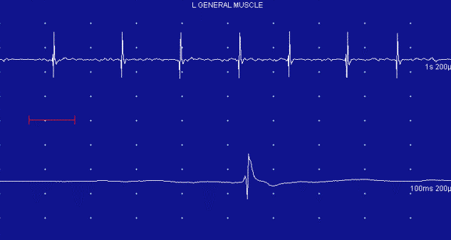
Début de la contraction volontaire - une seule UM est recrutée - fréquence de décharge : 7 Hz
Analyse du tracé d’interférence

Slide 17
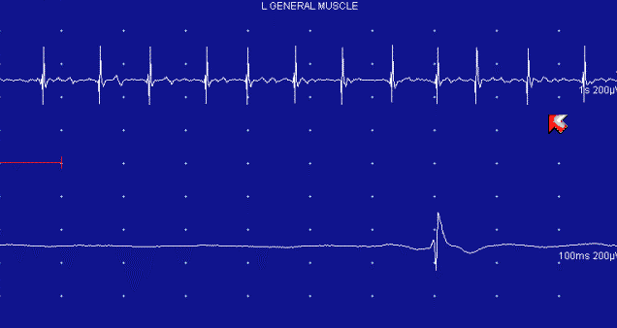
Légère augmentation de la force… - une seule UM est recrutée - fréquence de décharge : 12 Hz = recrutement temporel
Analyse du tracé d’interférence

Slide 18
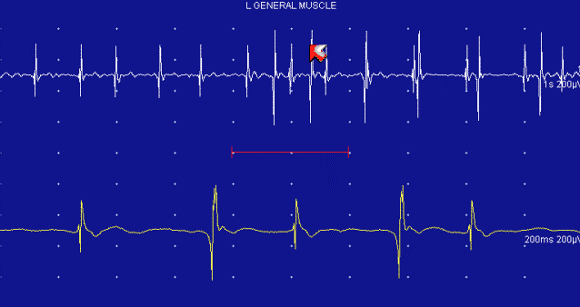
Légère augmentation de la force… - 2 UM sont recrutées = recrutement spatial - la taille du second PUM est plus grande : * les fm sont plus proches de l’électrode-aiguille * (UM2 plus grande que UM1)
Analyse du tracé d’interférence

Slide 19
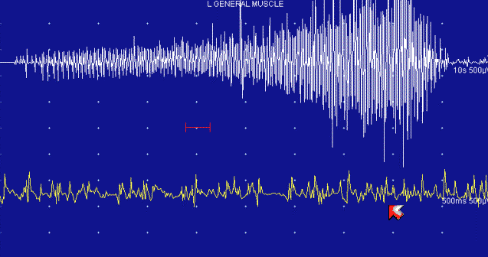
Légère augmentation de la force… - augmentation du recrutement spatial et temporel - le signal est riche en hautes fréquences : son aigu
Analyse du tracé d’interférence

Slide 20
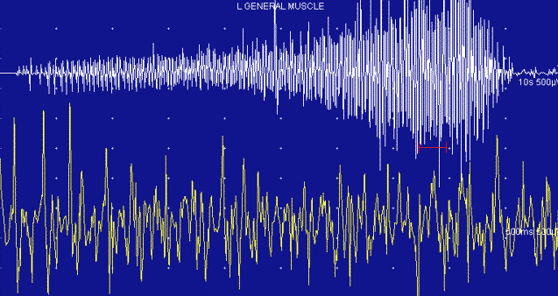
Légère augmentation de la force… - augmentation du recrutement spatial et temporel -> tracé interférentiel - le signal est moins riche en hautes fréquences : son + sourd
Analyse du tracé d’interférence

Slide 21
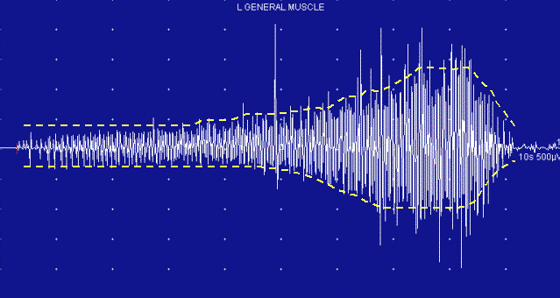
Augmentation d’amplitude du tracé d’interférence - activation d’UM proches de l’électrode-aiguille - activation d’UM de plus grande taille (Henneman) - sommation de PUM qui pulsent de façon synchrone
enveloppe
Analyse du tracé d’interférence

Slide 22
Fréquence de décharge moyenne (20 PUM) - varie en fonction de la force développée = recrutement temporel - varie en fonction du muscle - augmente dans les neuropathies et les myopathies - diminue dans les atteintes centrales
Muscle | Seuil de contraction | 10% Force maximale | 30% Force maximale
Biceps | 10,2 ± 1,2 | 12,5 ± 1,3 | 15,7 ± 1,7
Triceps | 9,1 ± 1,4 | 10,2 ± 1,4 | 12,6 ± 2,0
Tibial antérieur | 7,8 ± 1,0 | 9,2 ± 1,3 | 11,5 ± 1,7
Dorfman et al, 1989
Analyse du tracé d’interférence

Slide 23
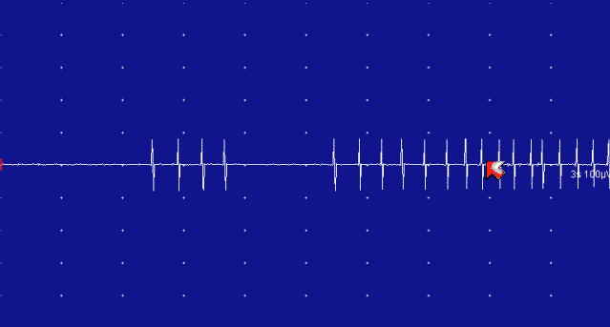
Fréquence (Hz) ou intervalle (ms) initial - une seule UM commence à être recrutée de façon stable
stable
instable
Analyse du tracé d’interférence

Slide 24
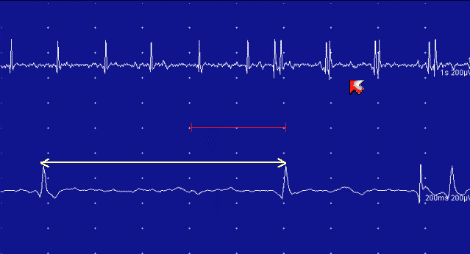
Fréquence (Hz) ou intervalle (ms) de recrutement - une seconde UM commence à être recrutée - intervalle = 100 ms ; fréquence = 10 Hz
Analyse du tracé d’interférence

Slide 25
Intervalle initial et intervalle de recrutement - varie en fonction du muscle
- intervalle de recrutement de 60 ms = 16 Hz (50 ms = 20 Hz) - pour la plupart des muscles la fréquence de recrutement est comprise entre 9-13 Hz - une UM isolée qui décharge ≥ 15 Hz = UM « Outlier »
Muscle | Intervalle initial (ms) | Intervalle de recrutement (ms)
Facial | 86 ± 29 | 40 ± 16
1er IO | 142 ± 39 | 98 ± 21
Biceps | 124 ± 21 | 86 ± 14
Tibial antérieur | 124 ± 26 | 90 ± 13
Gastrocnemius | 156 ± 29 | 110 ± 23
LN =
60 ms
Petajan & Philipps, 1969
Analyse du tracé d’interférence

Slide 26
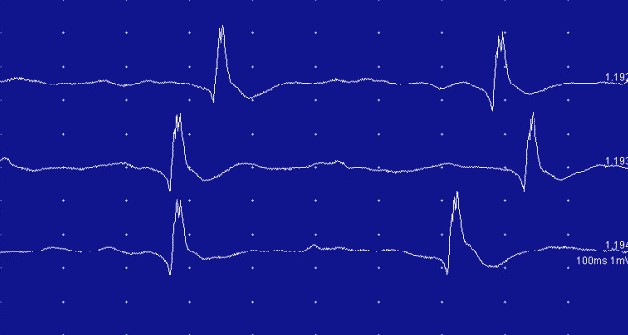
Intervalle et fréquence initial (neuropathie) - intervalle initial < 50 ms - fréquence initiale > 20 Hz
45 ms
Analyse du tracé d’interférence

Slide 27
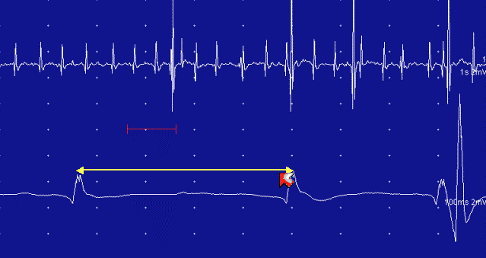
Intervalle et fréquence de recrutement (neuropathie) - intervalle de recrutement = 45 ms - fréquence de recrutement = 22 Hz
Analyse du tracé d’interférence

Slide 28
Fréquence de décharge en pratique - coopération du patient - difficile dans les myopathies - quand l’effort est sous-maximal : * fréquence de recrutement normale (9-13 Hz) -> normal * fréquence de recrutement augmentée (20 Hz) -> patho - base de temps utile : 1 seconde ou 100 ms
Analyse du tracé d’interférence

Slide 29
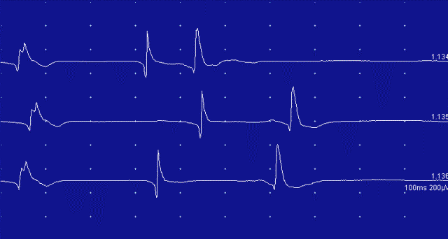
Recruitment ratio (Daube, 1991) fréquence de décharge maximale - RR = ≤ 5 nombre d’UM activées - 3 UM activées pour démontrer que le RR est normal 2 UM suffisent pour démontrer que le RR est patho
3 UM
Fréquence max = 10 Hz
RR = 3,3
Analyse du tracé d’interférence

Slide 30
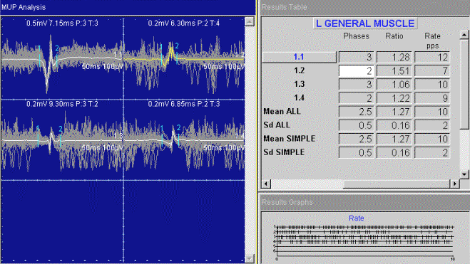
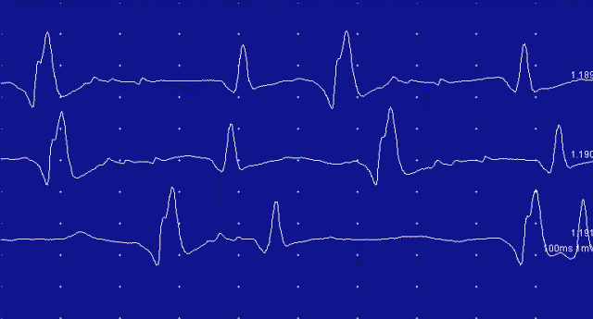
Recruitment ratio (Daube, 1991)
4 UM
Fréquence max = 12 Hz
RR = 3
Myopathie
2 UM
Fréquence max = 20 Hz
RR = 10
Analyse du tracé d’interférence

Slide 31
Recruitment ratio (Daube, 1991)
Analyse du tracé d’interférence

Slide 32
- biceps - normal - 10 ms/D - 200 𝜇V/D - 2 PUM - IR = 80 ms - FR = 12,5 Hz
- RR : non mesurable
- biceps - neuropathie - 10 ms/D - 500 𝜇V/D
- 2 PUM - IR = 50 ms - FR = 20 Hz - RR = 10 - myokymie
- biceps - myopathie - 10 ms/D - 100 𝜇V/D - 4 PUM - PUM fins - fréquence de décharge < 10 Hz
Recrutement

Slide 33
Test contre pesanteur (Petajan, 1990)
- muscle biceps - avant-bras fléchit, contre pesanteur - nombre de spikes > 100 𝜇V - nombre d’UM activée - neuropathies : nombre de spikes et d’UM réduit - myopathies : nombre de spikes et d’UM augmente
Analyse du tracé d’interférence

Slide 34
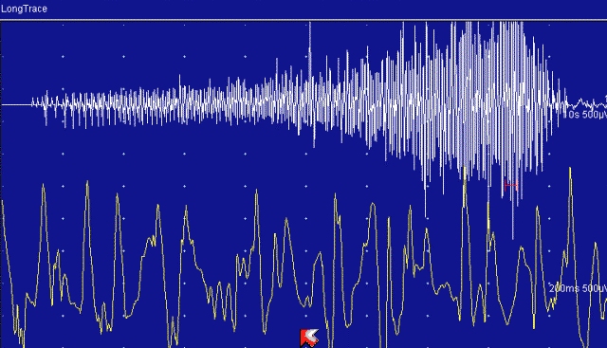
Richesse : pas de ligne de base à l’effort max
Enveloppe : [2-5 mV]
Son : aigu à faible contraction, plus sourd à l’effort max
2,5 mV
Analyse qualitative du tracé d’interférence

Slide 35
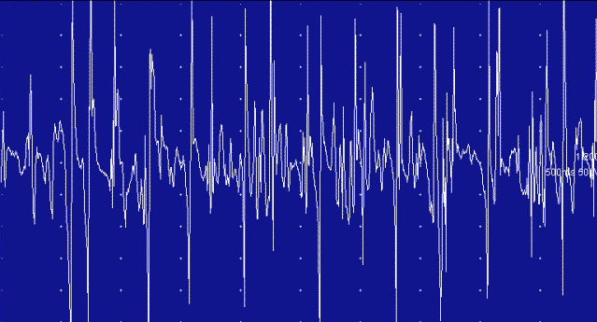
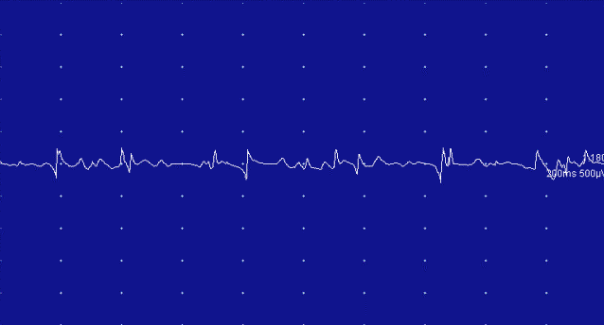
50 𝜇V/D
500 ms/D
500 𝜇V/D
200 ms/D
Analyse qualitative du tracé d’interférence

Slide 36
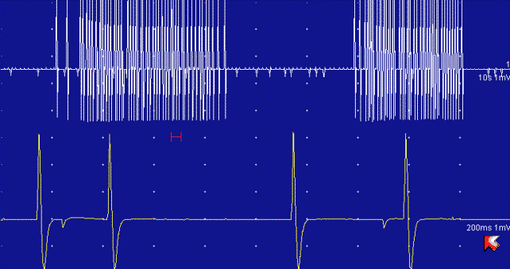
Neuropathie - appauvrissement du tracé avec PUM de grande taille pulsant à fréquence élevée - enveloppe > 5 mV - son sourd - dans les atteintes modérées, le tracé peut être normal (pas très sensible)
Analyse qualitative du tracé d’interférence

Slide 37
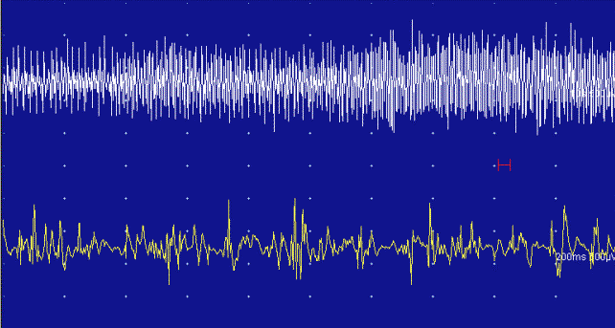
Myopathie (Buchthal & Kumienieck, 1982) - stade interférentiel précoce - enveloppe < 2 mV - son aigu
250 𝜇V
Analyse qualitative du tracé d’interférence

Slide 38
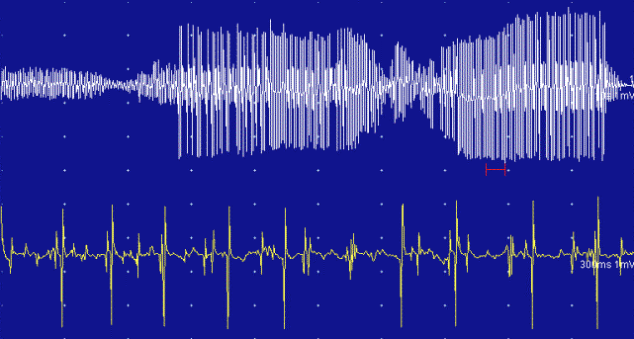
Myopathie sévère (Barkhaus et al, 1999) - appauvrissement des tracés avec des PUM de grande et de petite taille - son aigu
IBM
Analyse qualitative du tracé d’interférence

Slide 39
- biceps - normal - 10 ms/D - 500 𝜇V/D - interférentiel - enveloppe = 4 mV - son aigu -> sourd
- - neuropathie - 10 ms/D - 2000 𝜇V/D - simple - enveloppe = 10 mV
- son sourd
- biceps - myopathie - 10 ms/D, 100 ms/D - 500 𝜇V/D - interférentiel précoce
- enveloppe = 2 mV
- activité de repos
- son aigu
Analyse qualitative du tracé d’interférence

Slide 40
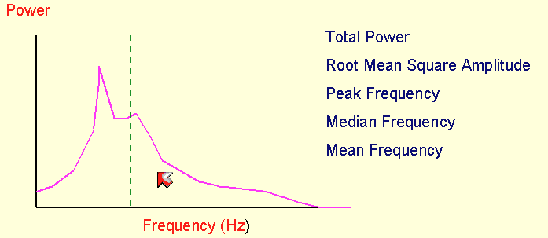
FFT : Fast Fourier Transform (fréquence)
Analyse quantifiée du tracé d’interférence

Slide 41
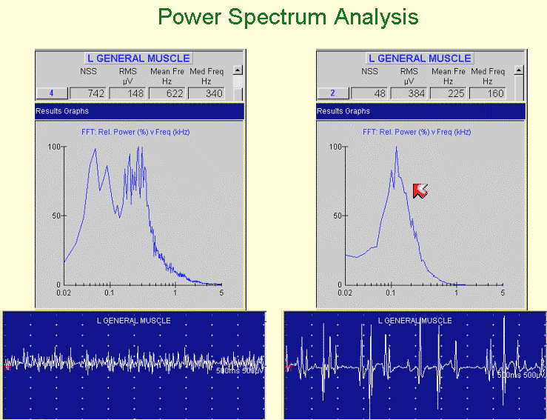
FFT : Fast Fourier Transform (fréquence) Walton, 1952
Son aigu
Son sourd
Myopathie
Neuropathie
Analyse quantifiée du tracé d’interférence

Slide 42
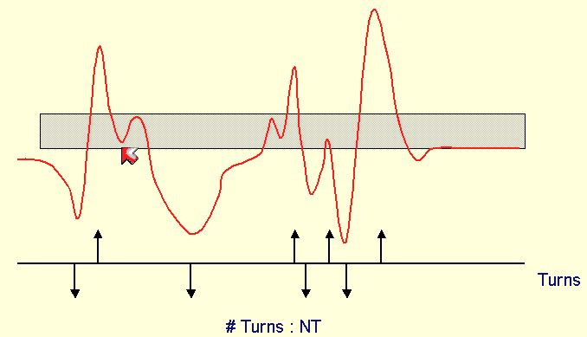
Turns analysis (temps) Willison, 1964
- plus la fréquence du signal EMG est élevée et plus il y a de pics (500 Hz -> 1000 pics) - pour éviter les pics liés au bruit -> turn
100 𝞵V
13 pics
8 turns (NT)
Analyse quantifiée du tracé d’interférence

Slide 43
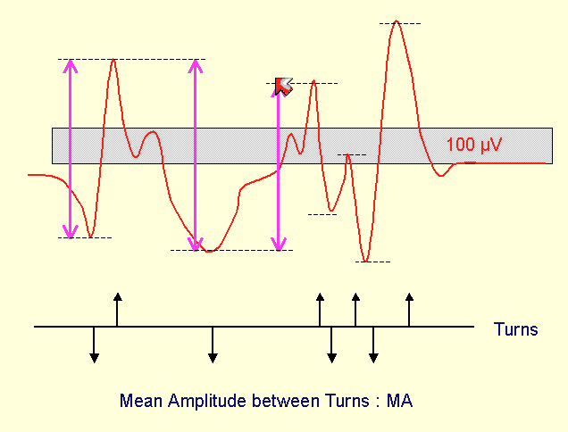
Turns analysis (temps) Willison, 1964
- NT : nombre de turns - MA : amplitude moyenne entre 2 turns
Analyse quantifiée du tracé d’interférence

Slide 44
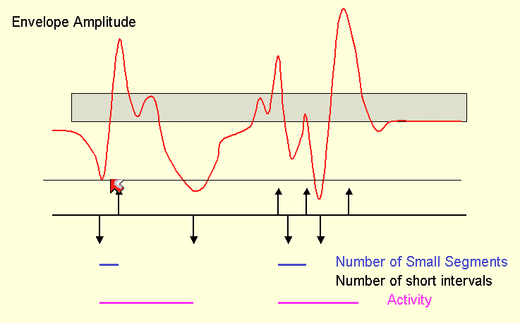
Turns analysis (temps) Nandedkar et al, 1986
- enveloppe (mV)
- NSI/NSS : nombre d’intervalles courts/de courts segments (quand 2 turns successifs sont séparés par moins de 500 𝜇s) - activité: durée (ms) de signal EMG riche en pics/1 s
Analyse quantifiée du tracé d’interférence

Slide 45
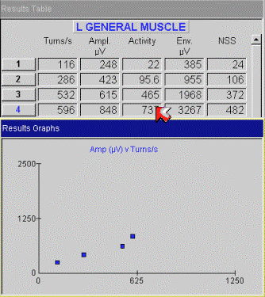
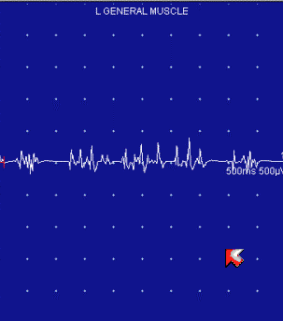
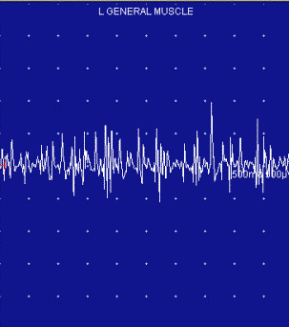
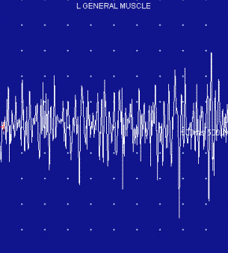
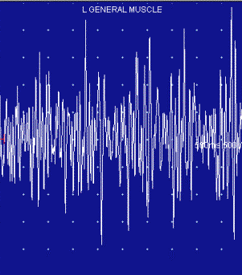
1
2
3
4
3
4
2
1
Analyse quantifiée du tracé d’interférence

Slide 46
Turns analysis (temps)
- Charge = 2 kg (biceps) : * Myopathie : NT augmente (Rose & Willison, 1967) * Neuropathie : MA augmente (Hayward & Willison, 1977)
- Charge = 30% force max. : * Myopathie : NT, NSI et NT/MA augmentent (Fuglsang-Frederiksen et al, 1976) * Neuropathie : MA augmente (Fuglsang-Frederiksen et al, 1977) - Sans mesurer la force : Nuage (Stålberg et al, 1983) * 3 à 4 niveaus de force sont testés (le patient résiste à l’examinateur) * 5 à 7 sites testés par muscle * 20 échantillons d’EMG sont soumis à l’analyse * muscle normal : 90% des points sont dans le nuage
Analyse quantifiée du tracé d’interférence

Slide 47
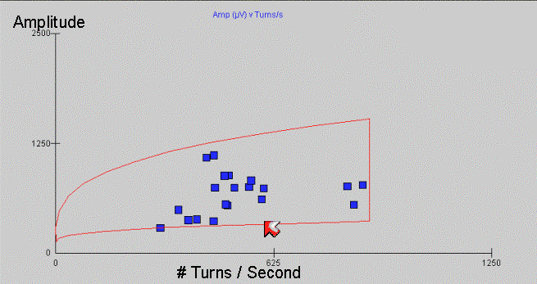
Turns analysis (temps)
- Sans mesurer la force : Nuage * la forme du nuage normal dépend du muscle, de l’âge, du sexe et de l’électrode utilisée (Stålberg et al, 1983 ; Nandedkar et al, 1991)
Analyse quantifiée du tracé d’interférence

Slide 48
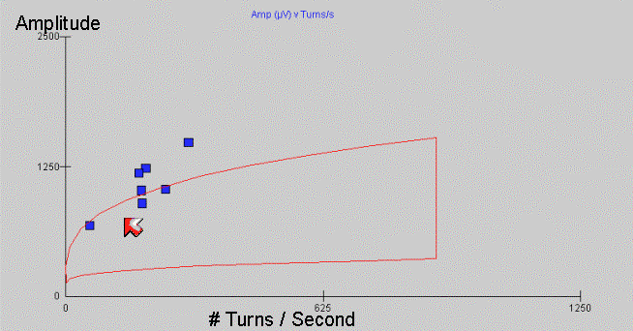
Turns analysis (temps)
- Sans mesurer la force : Nuage
Neuropathie
Analyse quantifiée du tracé d’interférence

Slide 49
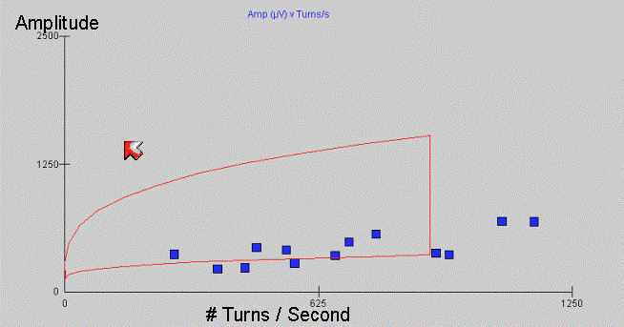
Turns analysis (temps)
- Sans mesurer la force : Nuage
Myopathie
Analyse quantifiée du tracé d’interférence

Slide 50
Turns analysis (temps)
- autres paramètres d’analyse (Nandedkar et al, 2002) * enveloppe vs activité * NSS vs activité * NT/MA Ratio Valeurs individuelles Valeur moyenne [0,4 – 0,8] Valeur pic (peak ratio) [0,8 – 1,4]
Analyse quantifiée du tracé d’interférence

Slide 51
1ère étape : acquisition du signal - 2 à 4 insertions de l’électrode-aiguille - 1 à 3 directions testées/insertion - 1 à 3 sites/direction testée - 2 sites sont séparés d’au moins 5 à 10 mm
2ème étape : Mesures (Buchthal 1977 ; Barkhaus et al, 1990) - valeurs moyennes * amplitude, surface, durée, ‘Thickness’ * tous les PUM ou uniquement les non polyphasiques (MYO) - valeurs individuelles « outliers » - pourcentage * PUM polyphasiques * PUM instables
20 PUM
ou +
Analyse quantifiée des PUM

Slide 52
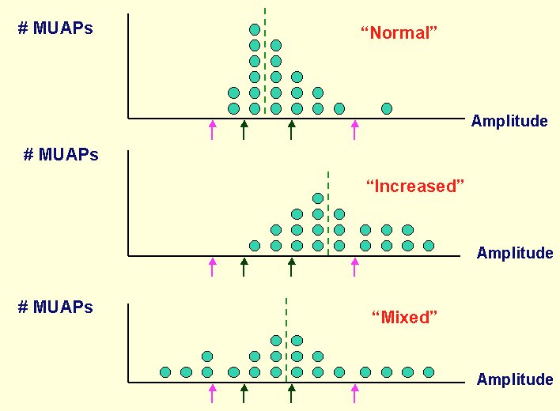
3ème étape : comparaison aux valeurs de référence - muscle sain * valeurs moyennes dans les LN * pourcentage normal de PUM polyphasiques * PUM stables
Valeurs moyennes
et valeurs individuelles ‘Outliers’
Analyse quantifiée des PUM

Slide 53
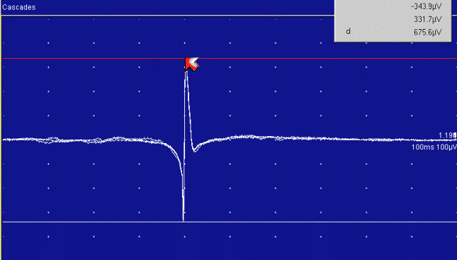
Amplitude
Analyse quantifiée des PUM

Slide 54
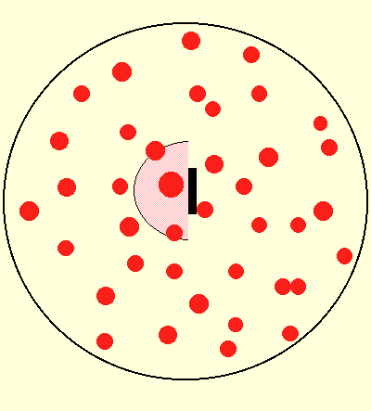
Amplitude - nombre et taille des fm dans un territoire semi-circulaire de rayon = 0,5 mm - 1 à 5 fm/UM - ne reflète pas la taille de l’UM
Analyse quantifiée des PUM

Slide 55
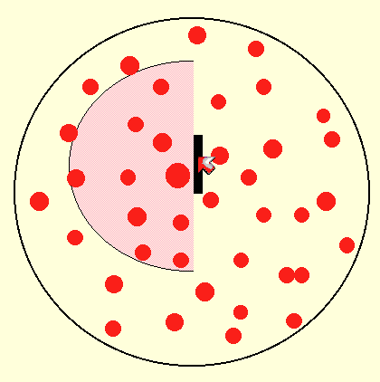
Surface - nombre et taille des fm dans un territoire semi-circulaire de rayon = 1 mm - 10 à 30 fm/UM
Analyse quantifiée des PUM

Slide 56
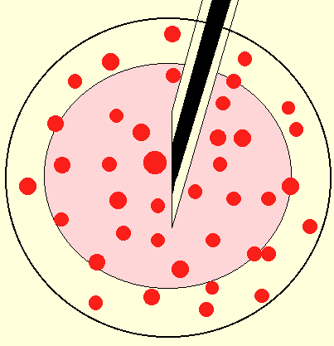
Durée - nombre et taille des fm dans un territoire circulaire de rayon = 2,5 mm - le meilleur reflet de la taille des UM
Analyse quantifiée des PUM

Slide 57
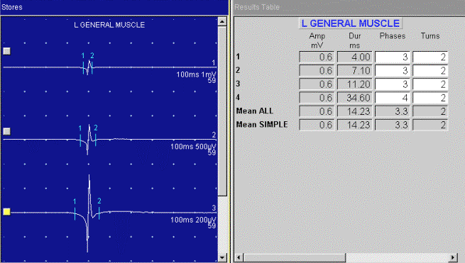
Durée - Manuellement -> standardiser l’amplification du signal (exemple : 100, 200 ou 500 𝜇V/D)
Analyse quantifiée des PUM

Slide 58
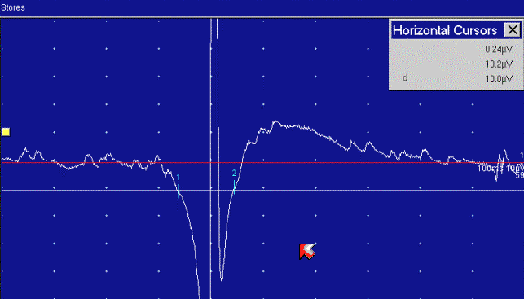
Durée - Automatiquement (ex: quand le signal dérive de plus de 10 𝜇V > de la ligne de base)
Analyse quantifiée des PUM

Slide 59
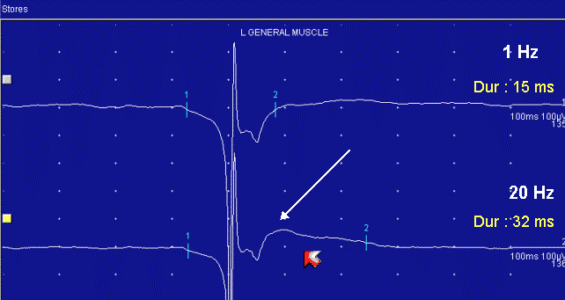
Durée - effet du filtre basse fréquence
Analyse quantifiée des PUM

Slide 60
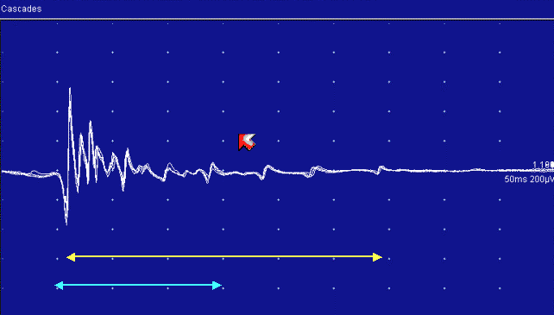
Durée - ne pas tenir compte des potentiels satellites
Analyse quantifiée des PUM

Slide 61
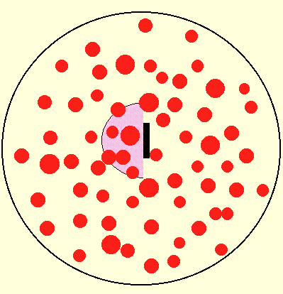
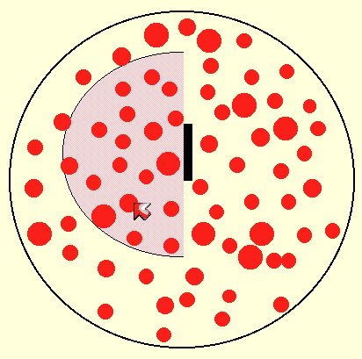
Analyse quantifiée des PUM

Slide 62
Augmentation - densité en fm augmentée * réinnervation (neuropathie) * régénération des fm (myopathie) * fm scindées longitudinalement (myopathie) * transmission ephaptique (entre 2 axones ou 2 fm) - hypertrophie des fm (myopathie)
Réduction - atrophie des fm (myopathie) - tissu conjonctif interposé - densité en fm réduite (myopathie) - bloc de transmission neuromusculaire
Analyse quantifiée des PUM

Slide 63
Augmentation de durée - augmentation de la dispersion temporelle (PUM complexe) * variabilité du diamètre des fm (myopthies) * largeur de la zone des plaques motrices (neuropathies) * ralentissement de la conduction axonale terminale + plus longs segments axonaux terminaux (neuropathies)
- dans les myopathies, il est préférable de ne pas inclure ces potentiels dans le calcul de la durée moyenne
Analyse quantifiée des PUM

Slide 64
Rise time - durée entre le pic positif max et le pic négatif max - ne dvrait pas être > 500 𝜇s
Analyse quantifiée des PUM

Slide 65
Rise time inflencé par - la fm la plus proche - le nombre de fm proches - dispersion temporelle
Rise time augmenté - densité de fm augmentée (réinnervation) - dispersion temporelle augmentée - UM distante
13 mV
1800 𝜇s
730 𝜇V
3500 𝜇s
Analyse quantifiée des PUM

Slide 66
Thickness (Nandedkar et al, 1988) - rapport entre la surface (signal rectifié) et l’amplitude (pic à pic) - réduit dans les myopathies - size index (Sonoo & Stålberg, 1993) : 2 X log10(Ampl) + Surf/Ampl
Analyse quantifiée des PUM

Slide 67
Nombre de phases - PUM simple (moins de 5 phases)
Analyse quantifiée des PUM

Slide 68
Nombre de phases - PUM polyphasique (5 phases ou plus)
Analyse quantifiée des PUM

Slide 69
Nombre de turns (Stewart et al, 1989) - PUM complexe (6 turns ou plus)
Analyse quantifiée des PUM

Slide 70
PUM complexes ou polyphasiques - augmentation de la dispersion temporelle (PUM complexe) * variabilité du diamètre des fm (myopthies) * largeur de la zone des plaques motrices (neuropathies) * ralentissement de la conduction axonale terminale + plus longs segments axonaux terminaux (neuropathies)
- dans les myopathies, il est préférable de ne pas inclure ces potentiels dans le calcul de la durée moyenne
Analyse quantifiée des PUM

Slide 71
PUM instables et blocs - Neuropathie : *collatérales axonales et plaques motrices immatures (phases précoces de la réinnervation) - Myopathie : * réinnervation après nécrose musculaire - Pathologies de la jonction neuromusculaire * déficit en Ach au niveau des terminaisons pré-synaptiques * déficit en Rach au niveau des membranes post-synaptiques
Analyse quantifiée des PUM

Slide 72
Instabilité (jiggle) - réduire la bande passante : 500 Hz-10 KHz
20 Hz-10KHz
500 Hz-10KHz
Analyse quantifiée des PUM

Slide 73
Bloc - réduire la bande passante : 500 Hz-10 KHz
Analyse quantifiée des PUM

Slide 74
Multi-MUP
Analyse quantifiée des PUM

Slide 75
Influences sur les paramètres des PUM - Age : * perte d’UM (-> réinnervation) progressive (Buchthal, 1991) ou > 60 ans d’UM (Bischoff et al, 1991) * amplitude et durée augmentées * ne pas surinterpréter de discrètes anomalies chez le sujet âgé - Baisse de température * dispersion augmentée -> durée et proportion de polyphasiques augmentées * augmentation de la dispersion et de l’amplitude des potentiels de fm -> effets variables sur l’amplitude des PUM
Analyse quantifiée des PUM

Slide 76
Influences sur les paramètres des PUM - Type d’électrode : monopolaire, concentrique (0,02 ou 0,07 mm²) - Position de l’aiguille par rapport à la zone des plaques motrices
Potentiel de Gydikov (1972)
Analyse quantifiée des PUM

Slide 77
Valeurs de référence
 | Amplitude (𝜇V) | Durée (ms) | Morphologie
Valeurs individuelles (Outliers) | 100-1800 | 5-18 | Simple et stable
Amplification utile | 2 mV
Base de temps utile |  | 10 ms/D
Valeurs moyennes | 200-800 | 8-15
Triceps et tibial antérieur | +
Petits muscles distaux | + | -
Analyse quantifiée des PUM

Slide 78
Valeurs de référence
 | AMPLITUDE (𝜇V) |  | DUREE (ms) |  | SIZE INDEX
PUM | Individuel | Moyenne (n=20) | Individuel | Moyenne (n=20) | Individuel | Moyenne (n=20)
Deltoïde | 162-1531 | 295-676 | 4,2-18,4 | 7,78-13,1 | -0,478-2,916 | 0,31-0,85
Biceps | 178-1414 | 245-617 | 4,2-16,4 | 7,04-12,72 | -0,539-2,053 | 0,33-0,65
Ier IO | 188-2301 | 347-1148 | 4-18 | 6,78-12,1 | -0,912-2,281 | 0,38-0,98
Vaste externe | 172-1954 | 302-1096 | 4,6-21,6 | 7,97-15,49 | -0,478-2,916 | 0,39-1,24
Tibial ant. | 194-1572 | 324-977 | 4,6-18,4 | 8,92-13,92 | -0,397-2,463 | 0,30-1,17
Analyse quantifiée des PUM

Slide 79
Exemple chez un sujet sain
Analyse quantifiée des PUM

Slide 80
Immédiatement - aucune activité volontaire - aucune activité de repos - la moindre activité est de bon pronostic (atteinte incomplète)
Quelques semaines plus tard - dégénérescence des axones distaux par rapport à la lésion - fibrillation et pointes positives - aucune activité volontaire
Réinnervation terminale - PUM naissants : courts, complexes, intables - instabilité = réinnervation en cours -> bon pronostic - fibrillation et pointes positives
Remodelage de l’UM terminé - PUM stables (variables en amplitude, durée et nombre de phases)
Dénervation complète

Slide 81
Immédiatement - PUM normaux - pas d’activité de repos - réduction du nombre de PUM -> appauvrissement - augmentation de la fréquence de décharge
Dénervation partielle

Slide 82
2-4 semaines plus tard - PUM normaux - fibrillations et pointes positives - réduction du nombre de PUM -> appauvrissement - augmentation de la fréquence de décharge
Dénervation partielle

Slide 83
3-4 mois plus tard - réinnervation collatérale -> PUM instables et complexes -> augmentaion modérée de l’amplitude et de la durée - fibrillations et pointes positives - réduction du nombre de PUM -> appauvrissement - augmentation de la fréquence de décharge
Dénervation partielle

Slide 84
1-2 ans plus tard - PUM stables + augmentaion nette de l’amplitude et de la durée - peu ou plus de fibrillations et pointes positives - réduction du nombre de PUM -> appauvrissement - augmentation de la fréquence de décharge
Dénervation partielle

Slide 85
Perte liée à l’âge d’une grande UM et involution terminale - parfois responsable d’un accès de faiblesse à distance de la pathologie initiale
Dénervation partielle

Slide 86
Dénervation partielle

Slide 87
Démyélinisation - PUM normaux
BC - appauvrissement des tracés volontaires (cas sévères) - PUM normaux - fréquence de décharge normale ou augmentée - pas d’activité de repos
Démyélinisation et BC

Slide 88
Enregistrements très variables en fonction de la position de l’aiguille électrode au sein de l’UM - Nombre de fibres musculaires réduit - Fibres musculaires atrophiques - Fibres musculaires hypertrophiques - Fibres musculaires réinnervées - Fibres musculaires scindées longitudinalement - Transmission ephaptique
Myopathies

Slide 89
- amplitude normale - durée, surface, thickness réduites - morphologie simple
Myopathies

Slide 90
- amplitude augmentée - surface et durée -, thickness -- - morphologie simple
Myopathies

Slide 91
- dispersion augmentée : durée augmentée, PUM complexe - observé également dans les neuropathies - à ne pas inclure dans le calcul de la durée moyenne des PUM
Myopathies

Slide 92
- amplitude et durée réduites - rise time > 500 𝜇s
Myopathies

Slide 93
Myopathies

Slide 94
- PUM instables -> Jiggle augmenté et amplitude variable (à distinguer du phénomène d’aliasing) - durée réduite (cas sévères avec bloc)
Maladies de la jonction neuromusculaire (Harvey & Marsland, 1941)

Slide 95
Amplitude du tracé d’interférence - < 2 mV + son aigu + interférence précoce : myopathie
Amplitude des PUM - ne reflète pas directement la taille des UM -> est surtout utile en association avec le paramètre durée - diminuée : 1 UM distante, perte en fm (rise time < 500 𝜇s), PUM naissant apès dénervation complète - augmentée : peut résulter uniquement de la proximité d’une ou deux fm de l’électrode-aiguille
Amplitude moyenne des turns - augmentée (cloud) + PUM de grande taille :
neuropathie chronique - diminuée (cloud) + son aigu : myopathie
En résumé : paramètre amplitude

Slide 96
Durée des PUM - standardiser la mesure manuelle (ex: 200 𝜇V/D) ou utiliser un programme d’analyse automatique des PUM (Multi MUP, ADEMG) ATTENTION éléminer 1) les PUM sélectionnés avec des curseurs placés de façon erronée, 2) les doublons, 3) les petits PUM dont le rise time est > 500 𝜇s, 4) PUM < 50 𝜇V et 5) PUM avec phase initiale négative (bi ou triphasique, inversé = PA de canule) - paramètre le plus robuste qui reflète +/- la taille des UM - augmentée + amplitude augmentée : neuropathie chronique - diminuée : 1 UM distante, perte en fm (rise time < 500 𝜇s), PUM naissant apès dénervation complète - diminuée + amplitude normale ou augmentée (thickness réduite) : myopathie
En résumé : paramètre durée

Slide 97
Polyphasiques et PUM complexes - se méfier des polyphasiques et des PUM complexes - signification aspécifique : une certaine proportion dans les muscles sains, neuropathie, myopathie ou artefact (plus on s’éloigne de la zone des plaques motrices et plus les PUM sont complexes) - ne pas inclure les PUM complexes dans le calcul de la durée moyenne des PUM
PUM instables - toujours pathologique, mais aspécifique : myopathie, neuropathie, maladies de la jonction neuromusculaire - filtre basse-fréquence : 500 Hz
En résumé : morphologie des PUM

Slide 98
Intervalle et fréquence de recrutement - permet parfois de lever un doute chez des patients peu collaborants ou des patients qui ne peuvent réaliser un effort de contraction maximal
RR - idem
Tracés pseudo-myogènes dans des neuropathies (SLA) et tracés pseudo-neurogènes dans des myopathies (IBM) -> il faut parfois privilégier des muscles peu atteints où les anomalies sont plus caractéristiques
En résumé : recrutement

Slide 99
 | Fibrillations Pointes + | Tracés d’interférence | PUM
Dénervation complète | 4-10 | 0
Dénervation d’installation récente | 4-10 | N Appauvri Fréquence N ou + | Ampl N Dur N Poly
Dénervation subaigüe | 4-10 | N Appauvri Fréquence N ou + | Ampl N ou + Durée N ou + Poly et instables
Myopathie (infla ou dystrophie) | 4-10 | N Riche précoce, N ou appauvri Cloud : N ou déplacé en bas à droite | Ampl -, N ou + Durée - ou N Poly et instable
Myopathie | 0-3 | N Riche précoce, N ou appauvri Cloud : N ou déplacé en bas à droite | Ampl -, N Durée - ou N Poly
Dénervation chronique | 0-3 | N Appauvri Fréquence N ou + Cloud : N ou déplacé en haut à gauche | Ampl + Durée +
En résumé : interprétation des tracés

